Slide 1
Вирощування культурних рослин методом гідропоніки

Slide 2
Вступ
Гідропоніка - це технологія вирощування рослин без грунту, на штучних середовищах за допомогою живильних розчинів. При цьому рослина отримує з розчину всі необхідні живильні речовини в потрібних кількостях і точних пропорціях.
В порівнянні з класичним вирощуванням рослин гідропоніка дозволяє забезпечити екологічну чистоту продукції, різко прискорити ріст рослин і збільшити їх врожайність, оскільки фізіологічні процеси протікають в даному випадку набагато швидше.

Slide 3
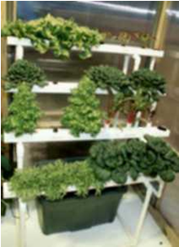
Хоча деякі квітникарі все ще декілька скептично відносяться до методу гідропоніки, він давно вже широко застосовується в домашніх умовах, не дивлячись на те, що вимагає досить значних витрат.
Ідея, що лежить в основі методу, досить проста: для того, щоб рослини могли рости і квітнути, їм потрібні світло, повітря, вода, тепло і поживні речовини. Грунт не такий вже потрібний, якщо коріння може отримувати необхідні для росту рослини мінеральні речовини з поживного розчину.

Slide 4
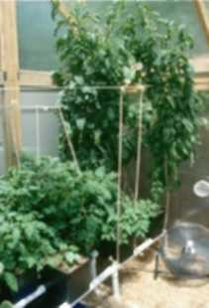
Спосіб вирощування кімнатних квіткових рослин без грунту, на поживних середовищах, відомий давно. В 1896 році в Росії на Всеросійській промисловій та художній виставці в Нижньому Новгороді вперше демонстрували рослини, які росли в посудинах, заповнених розчином мінеральних речовин. В 1929 році в Каліфорнійському університеті У.Ф. Геріке здійснив промислове вирощування овочевих культур у водних розчинах мінеральних солей. Цей метод він назвав гідропонікою.

Slide 5
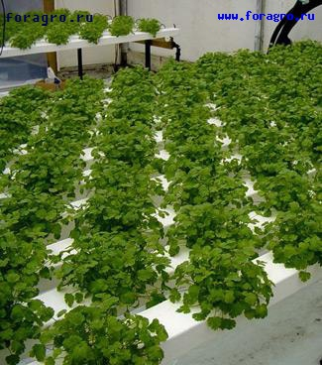
Для успішної культури рослин на водних розчинах кореневим системам необхідно створювати найбільш сприятливі умови їх життєдіяльності. До основних умов відносяться наступні:
1) кореневій системі повинен бути забезпечений постійний доступ повітря, який необхідний для кисневого живлення;
2) коренева система весь час повинна знаходитися в просторі, насиченому частинками води;
3) необхідний простий контакт кореневої системи з поживним розчином.

Slide 6
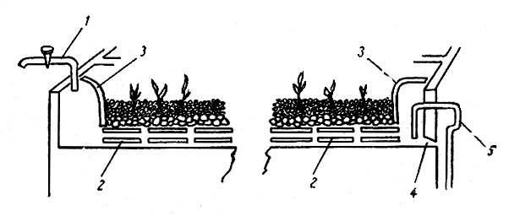
Мал. 1. Пристрій гідростелажа при субіригаційній подачі поживного розчину: 1 - кран, через який поступає живильний розчин, 2 - дренажні труби, 3 - захисні коробки, 4 - патрубок, 5 - сифон для видалення розчину

Slide 7
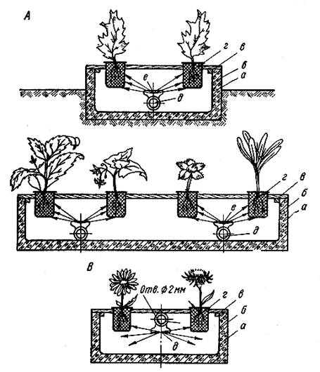
Схема вирощування рослин гідропонним методом без субстрату: А - колектор по дну наземного стелажу; а - стелаж, б - облицювання з вініпласта, в - кришка, г - стаканчик з капрону, д - колектор, е - розпилювач (розсікач) струменя. Б - стелаж на чотири ряди рослин з двома колекторами. В - колектор розташований під кришкою стелажа

Slide 8
Фізичні властивості деяких субстратів.
№ п/п | Повна вологоємність | Об’ємна вага | Загальна прозорість | Тверда фаза | Запас вологи
 | у %
Керамзит | 51,2 | 0,39 | 73,1 | 26,6 | 20
Гравій | 8,4 | 1,60 | 44,7 | 55,3 | Невеликий
Шлак | 14,5 | 0,90 | 62,5 | 37,5 | -
Вермикуліт | 400 | 0,15 | 90,4 | 9,6 | 57,1
Перліт | 97,1 | 0,39 | 60,0 | 40,0 | 39,8

Slide 9
Діаграма залежності росту (см) рослини від субстрату.

Slide 10
Виcновки
Гідропоніка має великі переваги в порівнянні із звичайним (грунтовим) способом вирощування:
- оскільки рослина завжди отримує потрібні йому речовини в необхідних кількостях, вона росте міцною і здоровою, і набагато швидше, ніж у грунті.;
- коріння рослин ніколи не страждає від пересихання або недостатку кисню;
- оскільки витрату води легко контролювати, немає необхідності щодня поливати рослини.;
- не виникає проблеми недостатку добрив або їх передозування;
- зникає багато проблем грунтових шкідників ;
- сильно полегшується процес пересадки багаторічних рослин;
- Немає необхідності купувати новий грунт для пересадки;
- оскільки рослина отримує тільки потрібні їй елементи, вона не накопичує шкідливих для здоров'я людини речовин;
- немає необхідності возитися із землею: руки завжди чисті; гідропонні судини мало важать.

Slide 11
Дякую за увагу !

